Slide 1


Slide 2
AUDIÊNCIA PÚBLICA PARA AVALIAÇÃO DO CUMPRIMENTO DAS METAS FISCAIS
3º QUADRIMESTRE DE 2020
(§4º, ART. 9º, LEI COMPLEMENTAR Nº 101, DE 04 DE MAIO DE 2000)

Slide 3
RECEITAS

Slide 4
Quadro 1 – Execução Orçamentária da Receita

Slide 5
Quadro 2 – Composição das Receitas Arrecadadas

Slide 6
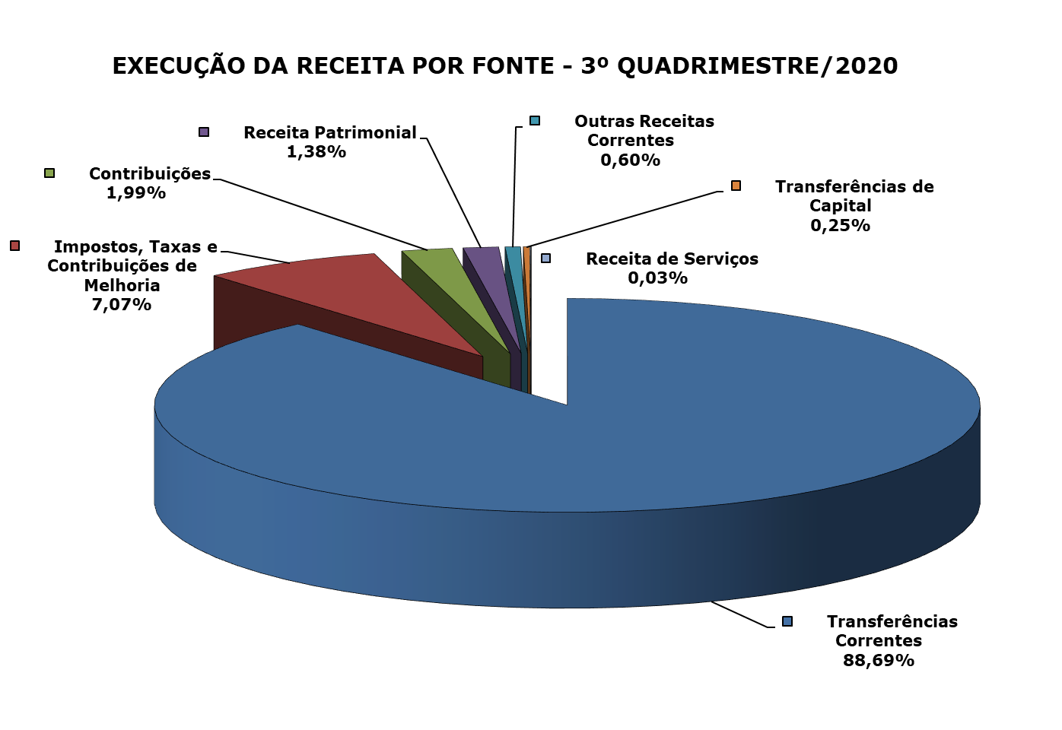
Composição das Receitas Arrecadadas

Slide 7
QUAL A ORIGEM DOS RECURSOS?

Slide 8
RECEITAS TRIBUTÁRIAS

Slide 9
IPTU – Imposto Predial e Territorial Urbano

Slide 10
IRRF – Imposto sobre Renda e Proventos de Qualquer Natureza

Slide 11
ITBI – Imposto sobre Transmissão “Inter Vivos” de Bens Imóveis e de Direitos Reais sobre Imóveis

Slide 12
ISS – Imposto sobre Serviços de Qualquer Natureza

Slide 13
TAXAS PELO EXERCÍCIO DO PODER DE POLÍCIA

Slide 14
TAXAS PELA PRESTAÇÃO DE SERVIÇOS

Slide 15
OUTRAS RECEITAS TRIBUTÁRIAS

Slide 16
MULTAS E JUROS DE MORA DOS TRIBUTOS

Slide 17
MULTAS E JUROS DE MORA DA DÍVIDA ATIVA TRIBUTÁRIA

Slide 18
DÍVIDA ATIVA TRIBUTÁRIA

Slide 19
RECEITAS DE CONTRIBUIÇÃO

Slide 20
COSIP – Contribuição para Custeio do Serviço de Iluminação Pública

Slide 21
RECEITA PATRIMONIAL

Slide 22
Remuneração de Depósitos Bancários

Slide 23
TRANSFERÊNCIAS DA UNIÃO

Slide 24
FPM – Cota Parte do Fundo de Participação dos Municípios

Slide 25
IPTR – Cota Parte do Imposto sobre a Propriedade Territorial Rural

Slide 26
Royalties – Transferências da União

Slide 27
Transferências de Recursos do Sistema Único de Saúde

Slide 28
Transferências de Recursos do Fundo Nacional de Assistência Social

Slide 29
Transferências de Recursos do Fundo Nacional de Desenvolvimento da Educação

Slide 30
TRANSFERÊNCIAS DO ESTADO

Slide 31
ICMS – Cota Parte Imposto sobre a Circulação de Mercadorias e Prestação de Serviços

Slide 32
IPVA – Cota Parte Imposto sobre a Propriedade de Veículos Automotores

Slide 33
IPI Exportação – Cota Parte do Imposto sobre Produtos Industrializados

Slide 34
Contribuição de Intervenção no Domínio Econômico

Slide 35
Royalties – Transferências do Estado

Slide 36
TRANSFERÊNCIAS MULTIGOVERNAMENTAIS

Slide 37
FUNDEB – Transferência de Recursos do Fundo de Manutenção e Desenvolvimento da Educação e de Valorização dos Profissionais da Educação

Slide 38
TRANSFERÊNCIAS DE CAPITAL

Slide 39
Transferências de Capital – Transferências de Convênios da União

Slide 40
DESPESAS

Slide 41
Quadro 3.1 – Execução Orçamentária da Despesa - Empenhada

Slide 42
Quadro 3.2 – Execução Orçamentária da Despesa - Liquidada

Slide 43
ONDE FORAM APLICADOS OS RECURSOS?

Slide 44
Quadro 4.1 – Despesas Empenhadas por Grupo de Natureza

Slide 45
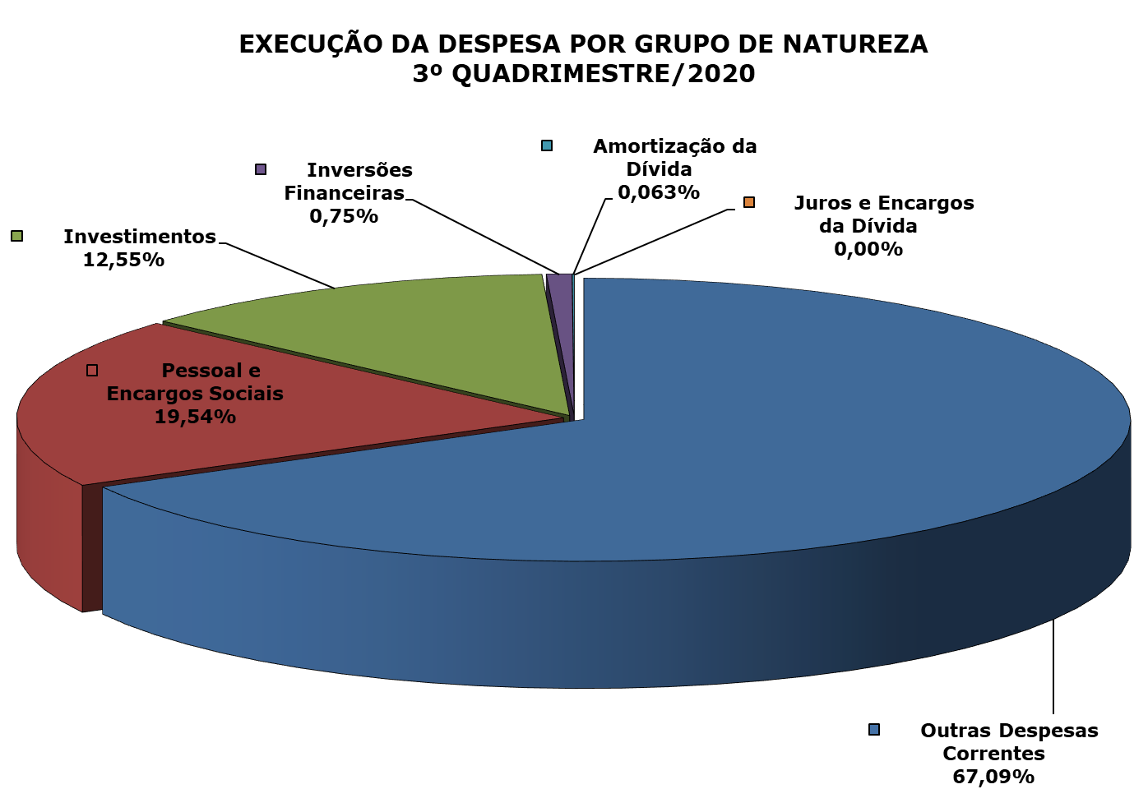

Slide 46
Quadro 4.2 – Despesas Liquidadas por Grupo de Natureza

Slide 47
Quadro 5 – Despesas por Função de Governo

Slide 48
RESULTADO ORÇAMENTÁRIO

Slide 49
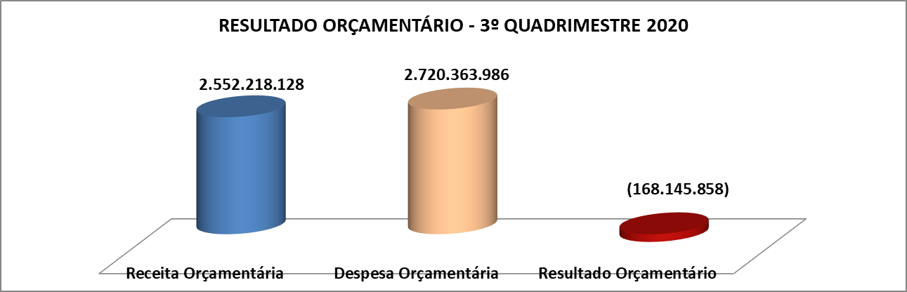
Quadro 6.1 – Composição do Resultado Orçamentário (Despesa Empenhada)

Slide 50
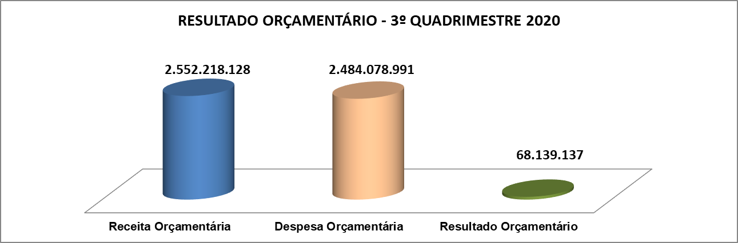
Quadro 6.2 – Composição do Resultado Orçamentário (Despesa Liquidada)

Slide 51
APLICAÇÃO DE RECUROS ORIUNDOS DE IMPOSTOS NA EDUCAÇÃO

Slide 52
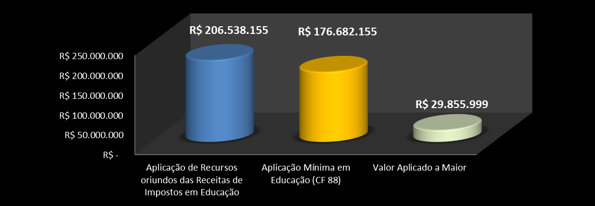
Aplicação de Recursos na Educação – Art. 212 CRFB

Slide 53
APLICAÇÃO DE RECURSOS ORIUNDOS DE IMPOSTOS NA SAÚDE

Slide 54
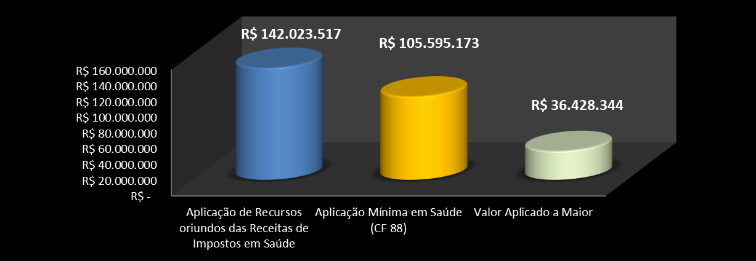
Aplicação de Recursos na Saúde – Art. 77 ADCT

Slide 55
DESPESAS COM PESSOAL

Slide 56
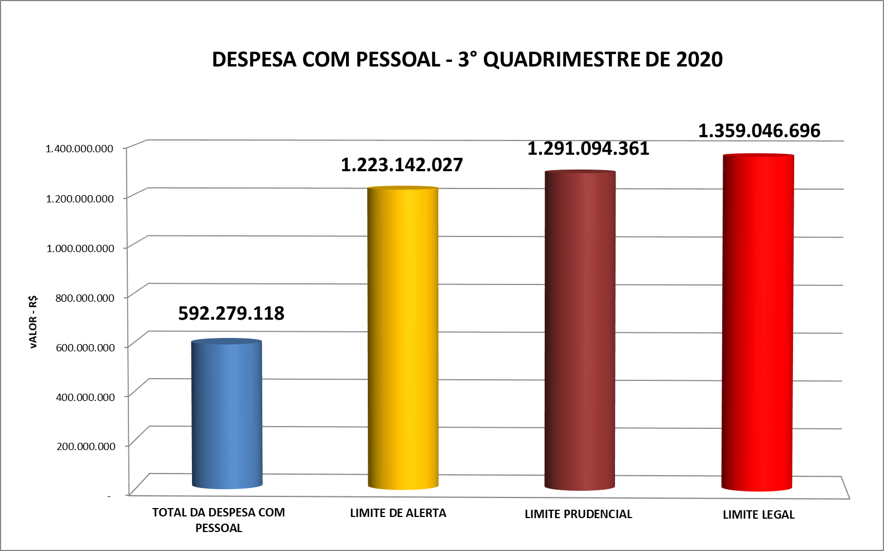
Quadro 7 – Despesas com Pessoal

Slide 57
METAS FISCAIS

Slide 58
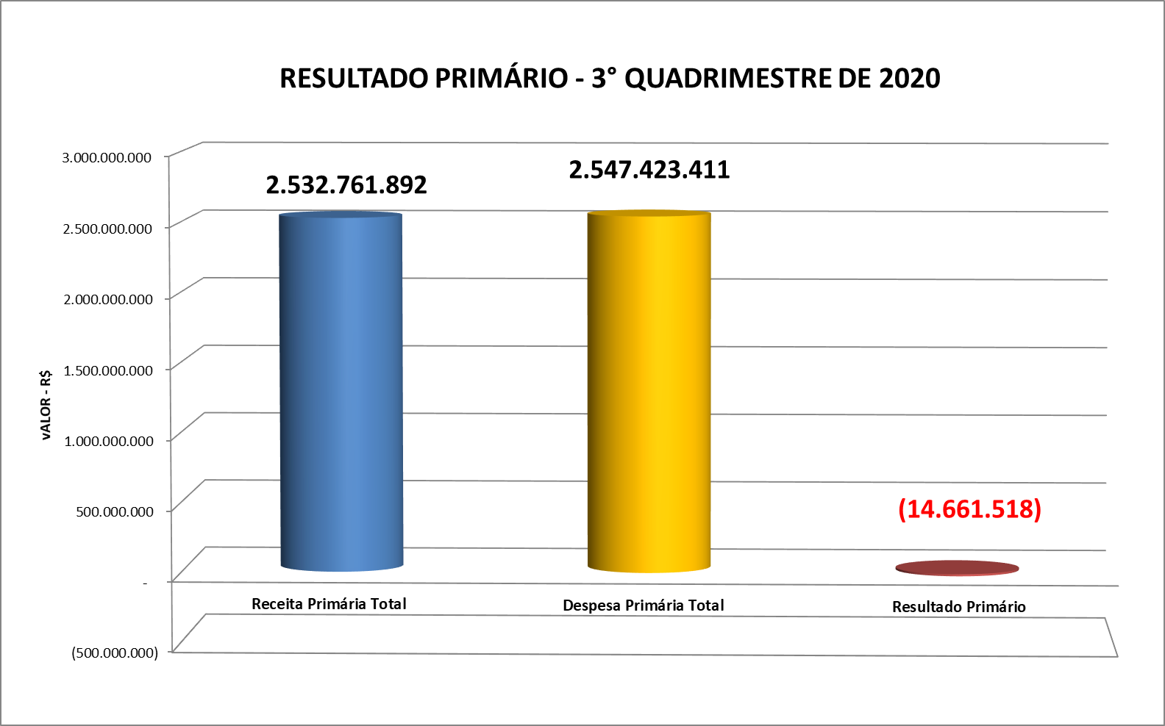
Quadro 8 – Demonstrativo Resumido do Resultado Primário

Slide 59
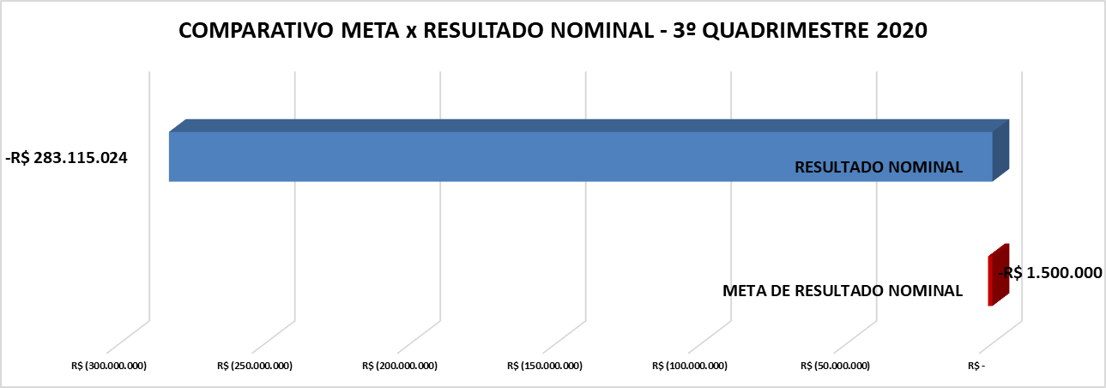
Quadro 9 – Demonstrativo Resumido do Resultado Nominal

